Slide 2
ОЛИМПИАДА 2014 г. СОЧИ
Prezentacii.com

Slide 3
Атрибутика на Олимпиаде Сочи 2014

Slide 4
Талисманы
Талисманами Зимних Олимпийских игр 2014 года были выбраны Леопард, Белый медведь и Зайка.

Slide 5
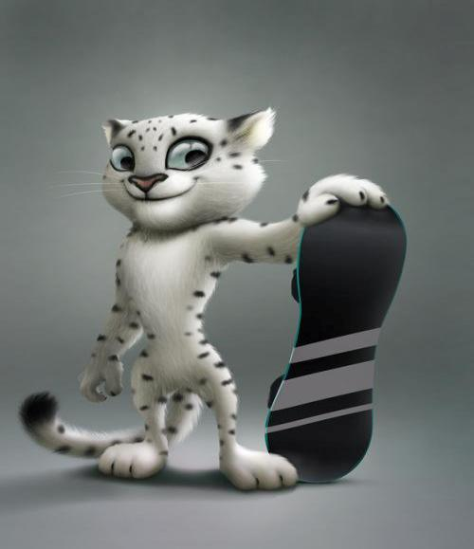
Леопард
Горный спасатель-альпинист Леопард живет в кроне огромного дерева, которое растет на самой высокой скале в заснеженных горах Кавказа. Он всегда готов придти на помощь и не раз спасал, расположенную неподалеку деревню от лавин. Леопард – прекрасный сноубордист, он научил этому виду спорта всех своих друзей и соседей. У Леопарда веселый нрав, он не может жить в одиночестве и очень любит танцевать.

Slide 6
За полярным кругом в ледяном иглу живет белый мишка. В его доме все сделано изо льда и снега: снежный душ, кровать, компьютер и даже спортивные тренажеры.
Белый мишка с раннего детства воспитывался полярниками. Именно они научили его кататься на лыжах, бегать на коньках и играть в керлинг. Но больше всего белому мишке понравилось кататься на спортивных санках. Он стал настоящим саночником и бобслеистом, а его друзья – тюлени и морские котики - с удовольствием наблюдают за его победами. Теперь они вместе устраивают соревнования по этим видам спорта, и долгой полярной ночью им некогда скучать!

Slide 7
Зайка – самая активная жительница зимнего леса. Ее друзья всегда удивляются – и как она все успевает!? Ведь Зайка не только успевает учиться в Лесной Академии на «отлично», помогать маме в семейном ресторанчике «Лесная запруда», но и участвовать в различных спортивных соревнованиях. Зайка уверяет своих друзей, что у нее нет никакого секрета: просто она очень любит спорт. А еще она любит петь и танцевать.

Slide 8
Медали Олимпиады 2014 года в Сочи

Slide 9
Золотая Олимпийская медаль Сочи-2014

Slide 10
Серебряная Олимпийская медаль Сочи-2014

Slide 11
Бронзовая Олимпийская медаль Сочи-2014

Slide 12
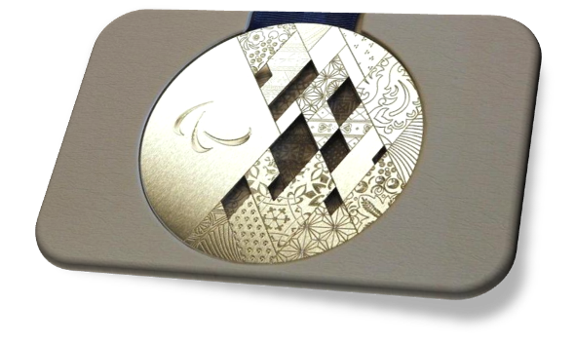
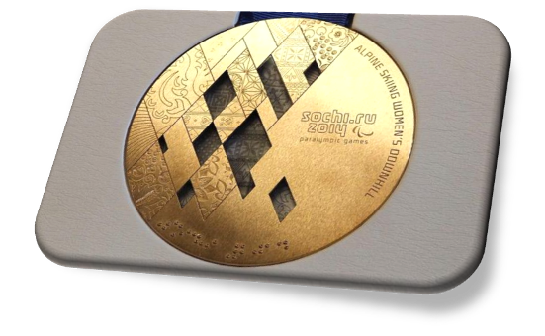
Золотая, серебрянная, бронзовая паралимпийские медали

Slide 13
Монеты на Олимпиаде Сочи 2014
К XXII Зимним Олимпийским играм в Сочи Банк России выпустил ряд памятных и инвестиционных монет из драгоценных металлов (серебро и золото), а также памятных монет из недрагоценных металлов (медно-никелевый сплав).

Slide 14
Памятная монета «Леопард». Золото, 2011 год.

Slide 15
Памятная монета «Леопард». Серебро, 2011 год.

Slide 16
Памятные монеты «Белый Мишка». Серебро и золото, 2012 год.

Slide 17
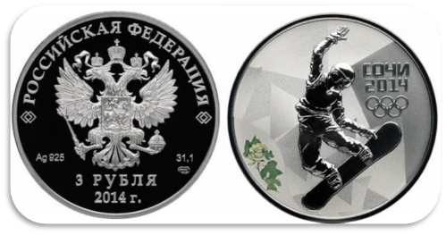
Памятная монета «Русская зима». Серебро, 2011 год.
Памятная монета «Сноуборд». Серебро, 2012 год.

Slide 18
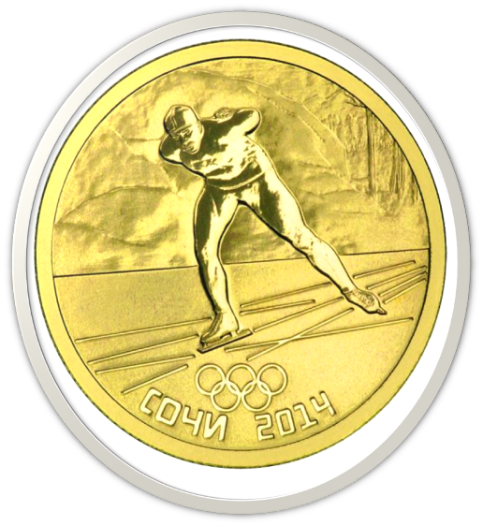

Slide 19
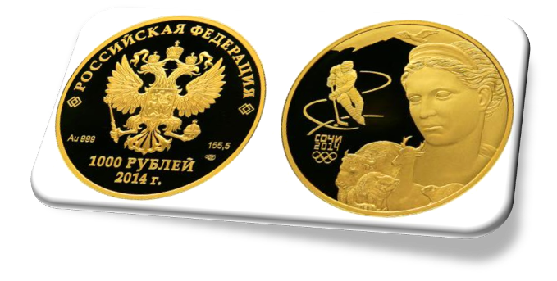

Slide 20
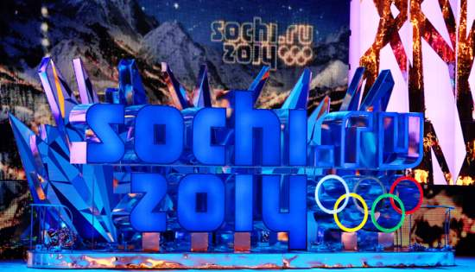
Олимпийская клятва
Текст Олимпийской клятвы спортсменов:
«От имени всех спортсменов я обещаю, что мы будем участвовать в этих Олимпийских играх, уважая и соблюдая правила, по которым они проводятся, в истинно спортивном духе, во славу спорта и во имя чести своих команд.»

Slide 21
Олимпийский стадион 2014

Slide 24
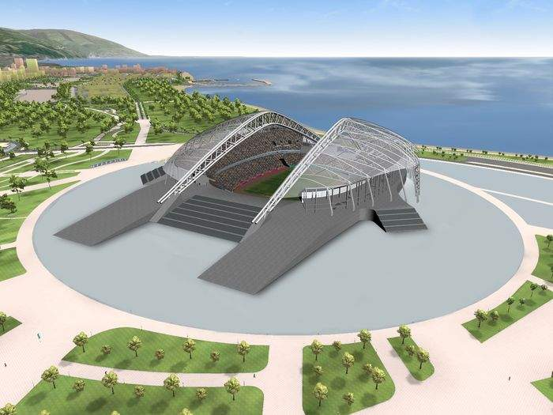

Slide 25
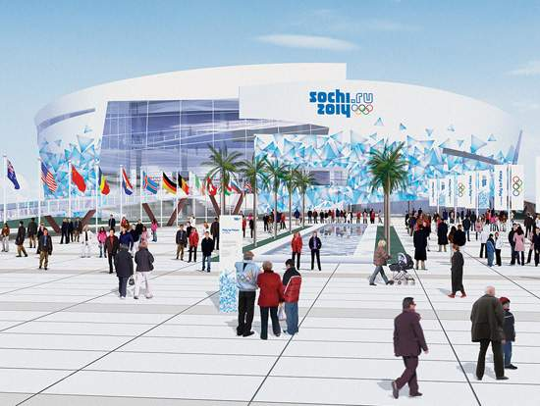

Slide 26
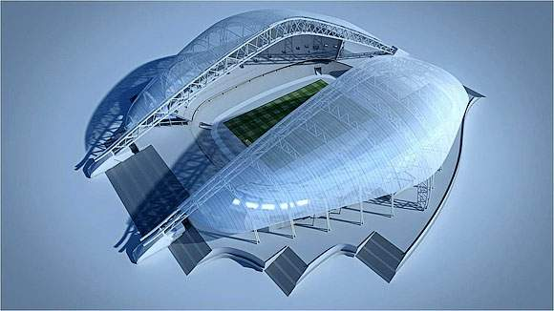

Slide 27
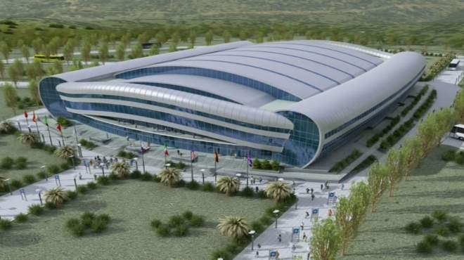

Slide 28
